Slide 1

UỶ BAN NHÂN DÂN XÃ XUÂN HỒNG
TRƯỜNG MẦM NON TÂN QUANG
LĨNH VỰC PHÁT TRIỂN THỂ CHẤT
Tên hoạt động: Nhận biết, phân biệt một số thực phẩm thông thường theo 4 nhóm thực phẩm
Đối tượng: Mẫu giáo 4 – 5 tuổi
Thời gian: 20 – 25 phút
Giáo viên thực hiện: Phạm Hoa Mai

Slide 2


SIÊU
ĐẦU BẾP
NHÍ

Slide 3

Thử tài

Slide 4
Thử tài

Slide 5
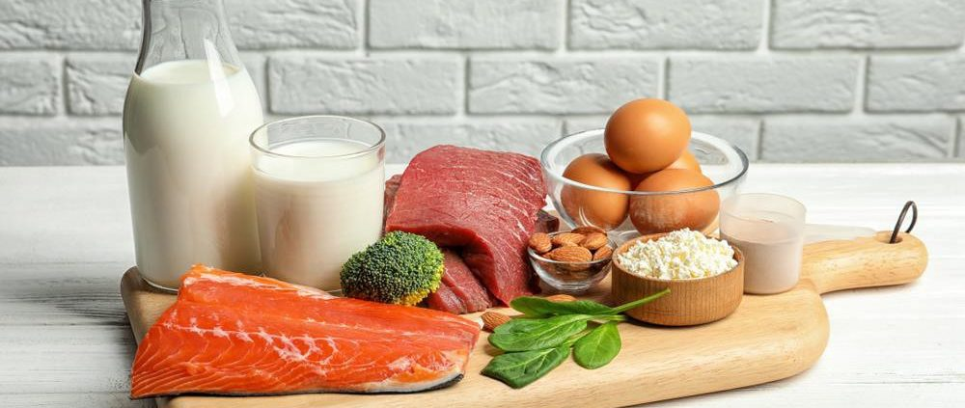
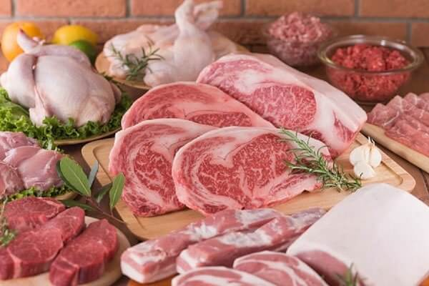
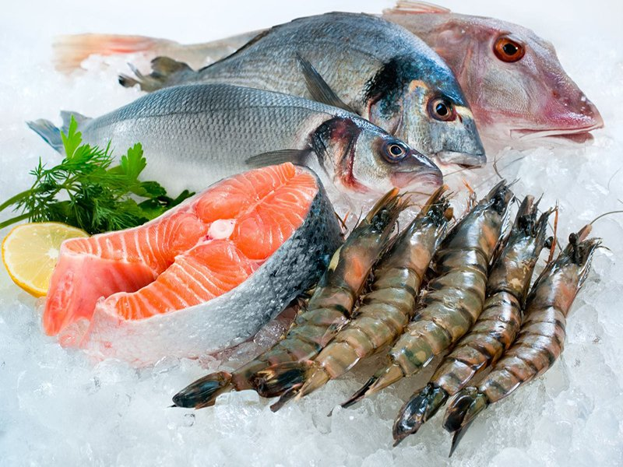
Nhóm chất đạm

Slide 6
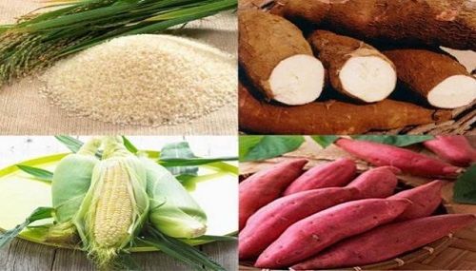
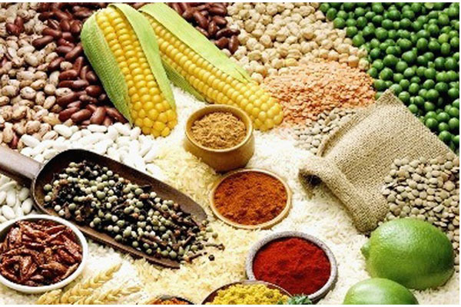
Nhóm chất bột đường

Slide 7
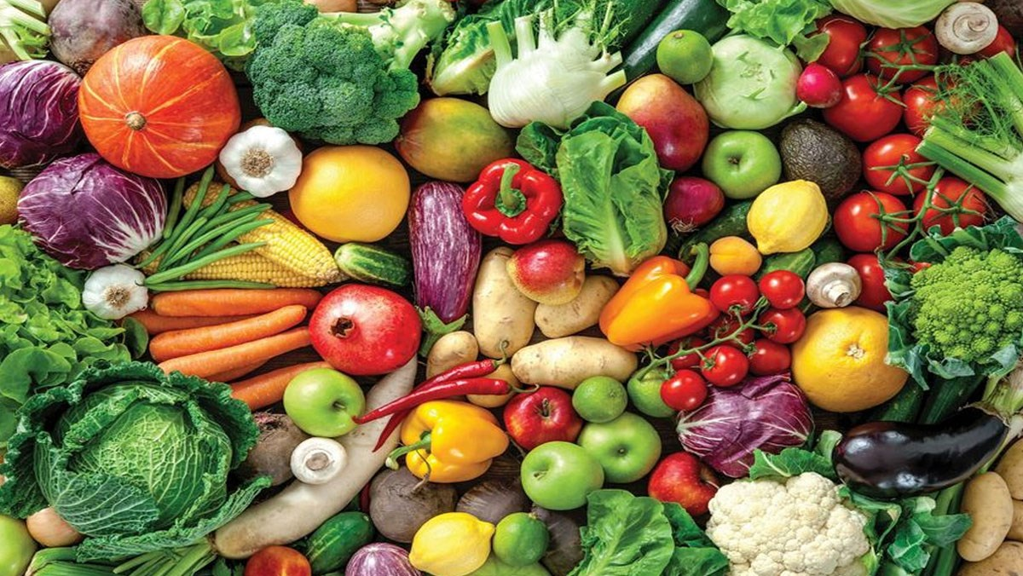
Nhóm vitamin và muối khoáng

Slide 8
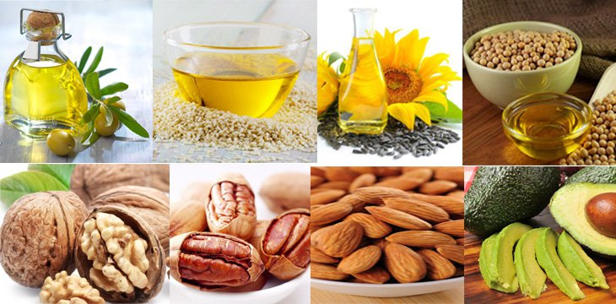
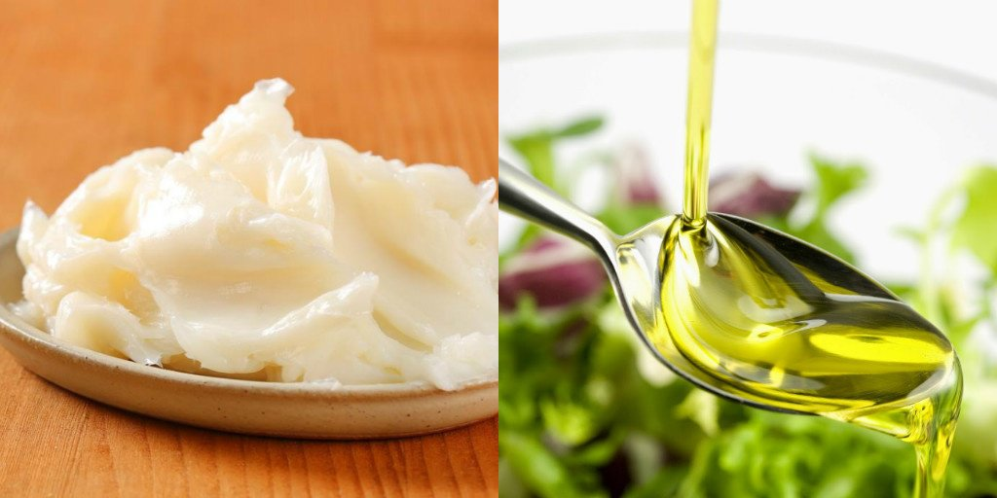
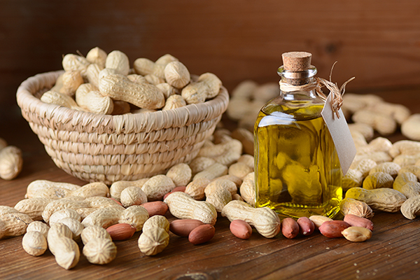
Nhóm chất béo

Slide 9


Slide 10

ĐẦU BẾP NHÍ
TÀI BA

Slide 11
ĐẦU BẾP NHÍ
TÀI BA

Slide 12
ĐẦU BẾP NHÍ
TÀI BA

Slide 13


Slide 14


